Slide 1


3.nodarbība:
Mediju dienaskārtība
2. nodaļa
B sadaļa
Lesson 2: Media Ownership
Unit 2 Part A

Slide 2
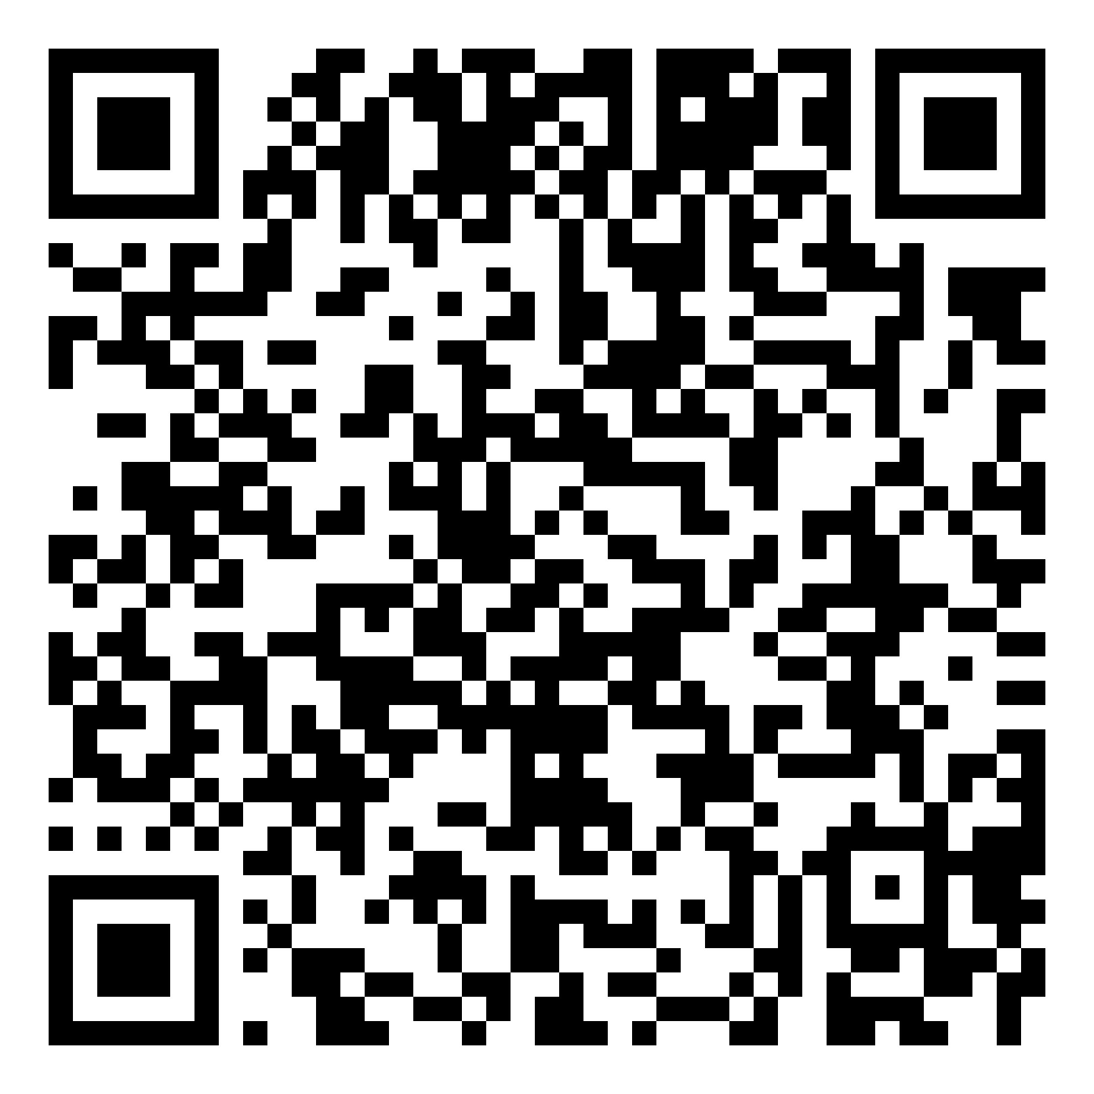
Mājasdarbs
Vai esat izpildījuši testu “Ziņu aizkulises”? Kvadrātkods:
Diskusija:
Kurš pieņem lēmumi, kas tiks publicēts/pārraidīts ziņās? Vai zini, kā ziņas tiek atlasītas un pēc kādiem kritērijiem?
Notes:
https://veryverified.eu/lv/nodalas/2-nodala/b-sadala-mediju-dienaskartiba/tests-zinu-aizkulises

Slide 3
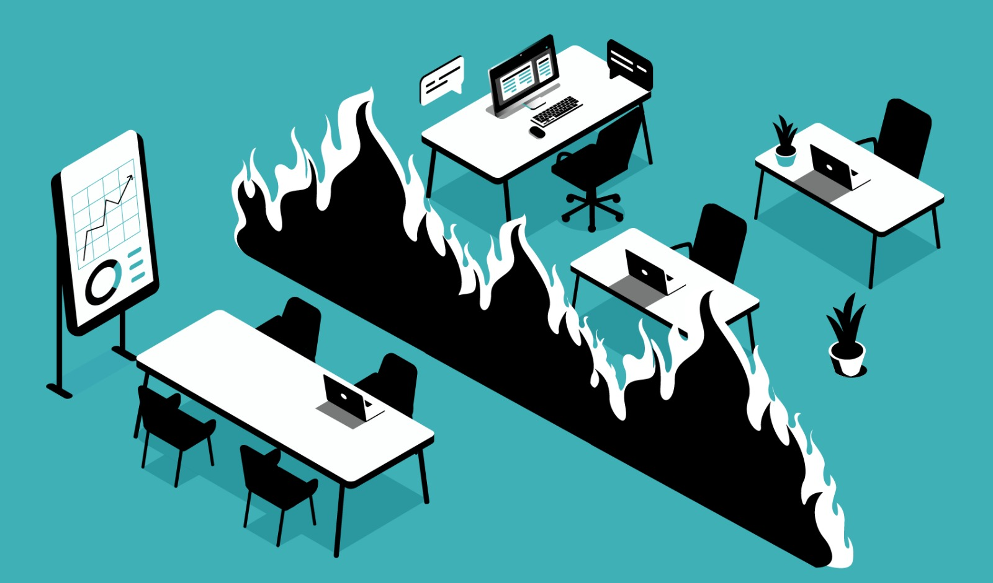
Kā pie mums nonāk ziņas?
Notes:
Kā tiek veidota redakcija?
Mediju redakcijās parasti ir vairākas nodaļas, un daļa no tām strādā neatkarīgi no citām. Varētu teikt, ka tās savā starpā nodala neredzams ugunsmūris, kas nošķir vienu redakcijas daļu no otras, piemēram, ziņu nodaļu no mārketinga nodaļas. Šādi žurnālistiem un redaktoriem tiek nodrošināta iespēja brīvi strādāt, neatkarīgi no reklāmas nodaļas plāniem. No redakcijas darba būtu jānodala arī īpašnieki, lai redakcija būtu neatkarīga no to uzskatiem un personiskajām vēlmēm. Šajā ziņā mediji ir īpaša un neparasta biznesa nozare.

Slide 4
Mediju redakciju veido:
žurnālisti, kas atspoguļo ziņas par dažādām tēmām, piemēram, iekšpolitiku, ārpolitiku, sportu vai kultūru;
redaktori un producenti, kas vada medija redakcionālo politiku, publikāciju formātus un saturu;
dizaina komanda;
digitālā satura redaktori, kas veido sociālo mediju saturu un pašreklāmu;
reklāmas nodaļa, kas plāno reklāmas izvietošanu medijā;
vadība un administrācija.
Notes:
Tieši redaktori vai producenti ir atbildīgi par saturu kopumā, un viņiem pieder galavārds par to, kāda informācija parādīsies viņu vadītajā medijā.
Bet kā viņi nolemj, par ko auditorijai būtu svarīgi zināt?
Ir daudz sarežģītu un savstarpēji saistītu faktoru, kuru ietekmē žurnālisti, un redaktori nolemj, kas ir ziņa un kas nav. Izpratne par šiem procesiem palīdzēs labāk apzināties, kā un kāpēc ticis publicēts saturs, ko tu patērē.
Ikdienā redaktori savā darbā balansē starp lasītāju vēlmēm un gaidām, kā arī pilsonisko pienākumu. Redaktors arī kalpo kā informācijas filtrs un sargsuns. Ko tas nozīme? Piemēram, redaktora ziņā ir izšķirties, vai ir gana būtiski publicēt kāda politiķa teikto, vai arī tā ir tikai pašreklāma. Redaktors izlemj, ko iekļaut dienaskārtībā un ko atstāt bez uzmanības. Šeit ir tikai daži kritēriji, ko viņi ņem vērā:

Slide 5
Ziņu atlases kritēriji
Lasītāju interese un vēlme dalīties ar saturu
Sabiedriskais nozīmīgums
Tuvums
Kultūras ietekme un vēsturiskie apsekti
Retums
Konflikts un drāma
Ietekme
Slavenības un varas pārstāvji
Competition
Sacensība
Ekskluzivitāte
Savlaicīgums
Audiovizuālie materiāli
Izklaide
Medija dienaskārtība
Notes:
Lasītāju intereses un vēlme dalīties ar saturu
Medijiem ir svarīgi, lai viņu saturu patērētu pēc iespējas vairāk cilvēku. TV ziņu programmu veidotāji vēlas, lai auditorija ik vakaru skatās viņu raidījumu, bet interneta mediju satura veidotāji – lai klikšķina uz rakstiem. Tāpat ziņu veidotāji vēlas piesaistīt sociālo mediju lietotāju interesi.
Dažādām publikācijām ir dažādas iecerētās mērķauditorijas. Piemēram, modes žurnāls var veltīt visu numuru Parīzes modes nedēļai, savukārt kāds makšķerēšanai vai jurisprudencei veltīts izdevums to visdrīzāk pilnībā ignorēs. Portāla ziņu sadaļā reti kad aktuāli būs tie paši jautājumi, kas izklaides sadaļā. Medijs izšķiras, kādu saturu publicēt, vadoties no priekšstatiem par to, ko vēlas tā auditorija.
Sabiedriskais nozīmīgums
Žurnālisti atspoguļo svarīgus vietējos, nacionālos un globālos notikumus, jo bieži par savu pienākumu uzskata parūpēties, lai lasītāji ir labi informēti par būtiskiem notikumiem, tajā skaitā spēj laikus identificēt dažādas krīzes un problēmas. Tas ir viens no svarīgākajiem iemesliem, kāpēc daudzi mediji raksta par dabas katastrofām, politiskām krīzēm, pie varas esošu cilvēku pārkāpumiem, pandēmijām, kariem un citām svarīgām, bet smagām tēmām.
Tuvums
Mediji visbiežāk ziņo par to, kas notiek mūsu valstī. Reģionālie mediji pārsvarā ziņo par savu pilsētu vai tuvāko apkārtni.
Kultūras ietekme un vēsturiskie aspekti
Atspoguļojot ziņas no ārvalstīm, lielāku uzmanību saņem ietekmīgākas valstis vai valstis, ar kurām mūs vieno ciešākas vēsturiskās saites. Tāpēc Latvijas medijos notikumus ASV atspoguļo daudz plašāk nekā jaunumus Slovākijā, neskatoties uz to, ka Slovākija atrodas tuvāk.
Retums
Neparasti notikumi ar pārsteiguma elementu tiek atspoguļoti biežāk. Mēdz teikt, ka žurnālisti neraksta, ja suns sakož cilvēku, bet raksta, ja cilvēks sakož suni. Tāpēc ziņās biežāk nonāk izteikti negatīvi vai izteikti pozitīvi stāsti.
Konflikts un drāma
Ziņās bieži nonāk stāsti par konfliktiem, strīdiem, streikiem, cīņām, sacelšanos un karu, kā arī stāsti par dramatiskiem notikumiem, kā, piemēram, nelaimes gadījumi, kratīšanas, glābšanas darbi, kaujas vai tiesas prāvas.
Ietekme
Zemestrīce, kas nogalina 10 tūkstošus cilvēku, iegūs lielāku mediju uzmanību nekā zemestrīce, kurā bojā gājuši 10 cilvēku.
Slavenības un varas pārstāvji
Pat tad, ja tavs kaimiņš piedzīvo to pašu, ko kāda slavenība, daudz lielāka iespējamība, ka mediji rakstīs par slavenību, bet ne tavu kaimiņu.
Sacensība
Mediji sacenšas savā starpā. Bieži vien, ja kāds medijs pamanījis kādu stāstu, arī citi var pievērsties tēmai, bet bieži mēģina to apskatīt no cita leņķa. Mediji vēlas piedalīties sarunās, kas izrādījušās sabiedrībai aktuālas.
Ekskluzivitāte
Katrs medijs vēlas būt pirmais, kas ziņo par kādu svarīgu notikumu. Mediji vēlas uzsvērt, ka tajos publicēta ekskluzīva informācija, tādējādi pierādot saviem lasītājiem, ka tajos sniegtajai informācijai ir vērts sekot un par to maksāt.
Savlaicīgums
Ziņu redaktori parasti pievēršas notikumiem, kas notikuši nesen, nevis tiem, kas bija pirms vairākām nedēļām vai mēnešiem. Ziņu aprite ir strauja un ietekmē to, kam žurnālisti pievēršas un cik ilgi notikumiem seko.
Audiovizuālie materiāli
Medijiem ir īpaši svarīgi stāsti, par kuriem pieejamas krāšņas fotogrāfijas, video un audio. Audiovizuāli stāsti kļuvuši svarīgi ne vien TV un radio, bet arī interneta portāliem un publicēšanai sociālajos medijos.
Izklaide
Daži mediji galvenokārt koncentrējas uz stāstiem par seksu, šovbiznesu, sportu, izklaidi, dzīvniekiem vai humoristiskiem rakstiem, piedāvājot skaļus virsrakstus. Taču arī nopietnāki mediji veido izklaidējošus un emocionālus stāstus, piemēram, stāstus par kāda populāra cilvēka dzīvesgājumu.
Medija dienaskārtība
Stāsti vai tēmas, kam īpaši pievērsties, nolēmis pats medijs. Piemēram, Latvijas sabiedriskie mediji nolēma ieguldīt ievērojamu laiku un resursus, lai atspoguļotu sižetus par bērnunamiem un atbalstu audžu ģimenēm.
Svarīgi atcerēties arī to, ka stāsti, kurus lasām, skatāmies un klausāmies, nav tikai redaktoru izvēles rezultāts vien. Katram no mums ir daļa atbildības par to, ko patērējam. Jo vairāk klikšķinām uz izklaides ziņām, jo lielāka iespēja, ka nākotnē tieši šī veida saturu redzēsim mūsu sociālo mediju ziņu lentē. Ja lasīsim un dalīsimies ar kvalitatīvu žurnālistiku, tad arī šo mediju stāsti sasniegs mūs biežāk. Tā darbojas algoritmi, par kuriem stāstīsim kursa turpinājumā.
Avoti:
Denis McQuail (2010): McQuail’s Mass Communication Theory, 6th ed. Sage Publications, pp. 308-318.
Tony Harcup & Deirdre O’Neill (2016): What is news?, Journalism Studies, http://dx.doi.org/10.1080/1461670X.2016.1150193

Slide 6
Uzdevums: Kāpēc šis stāsts tika publicēts?

Slide 7
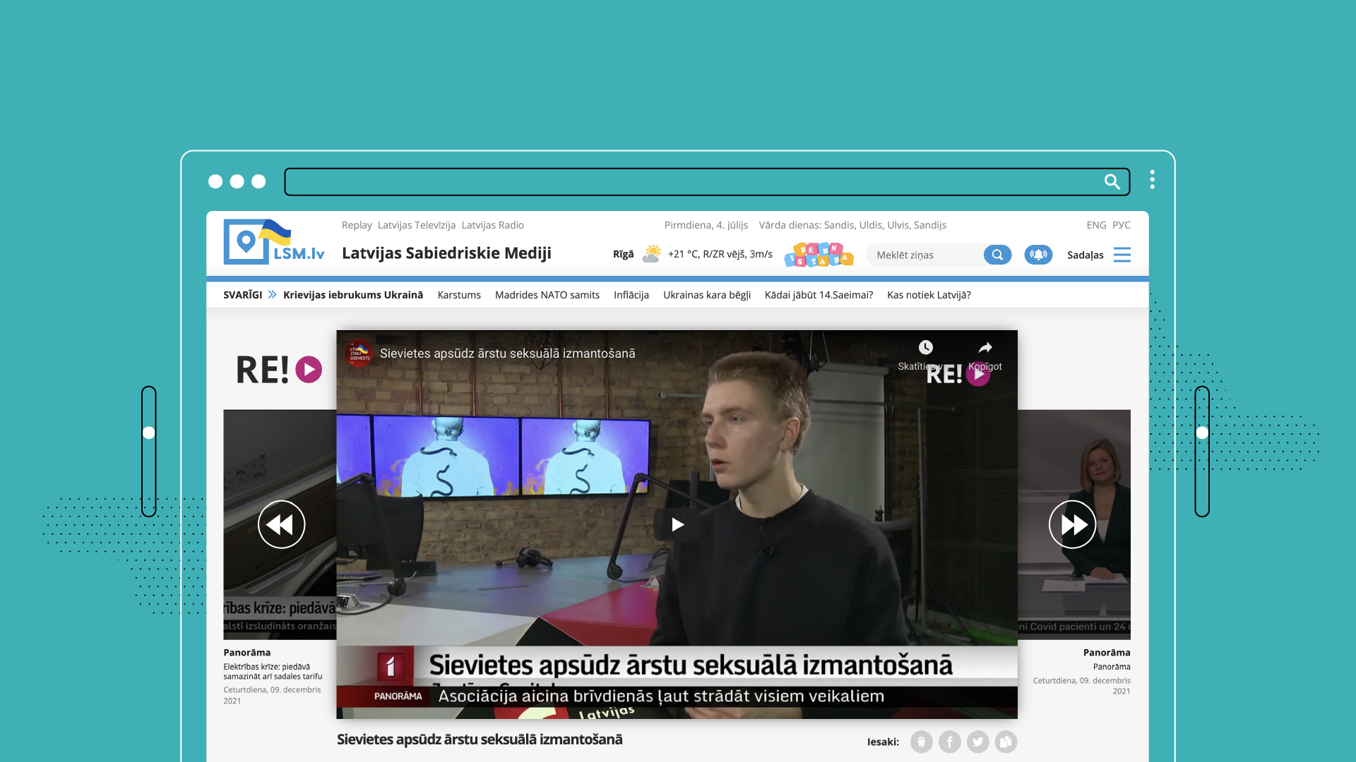

Slide 8
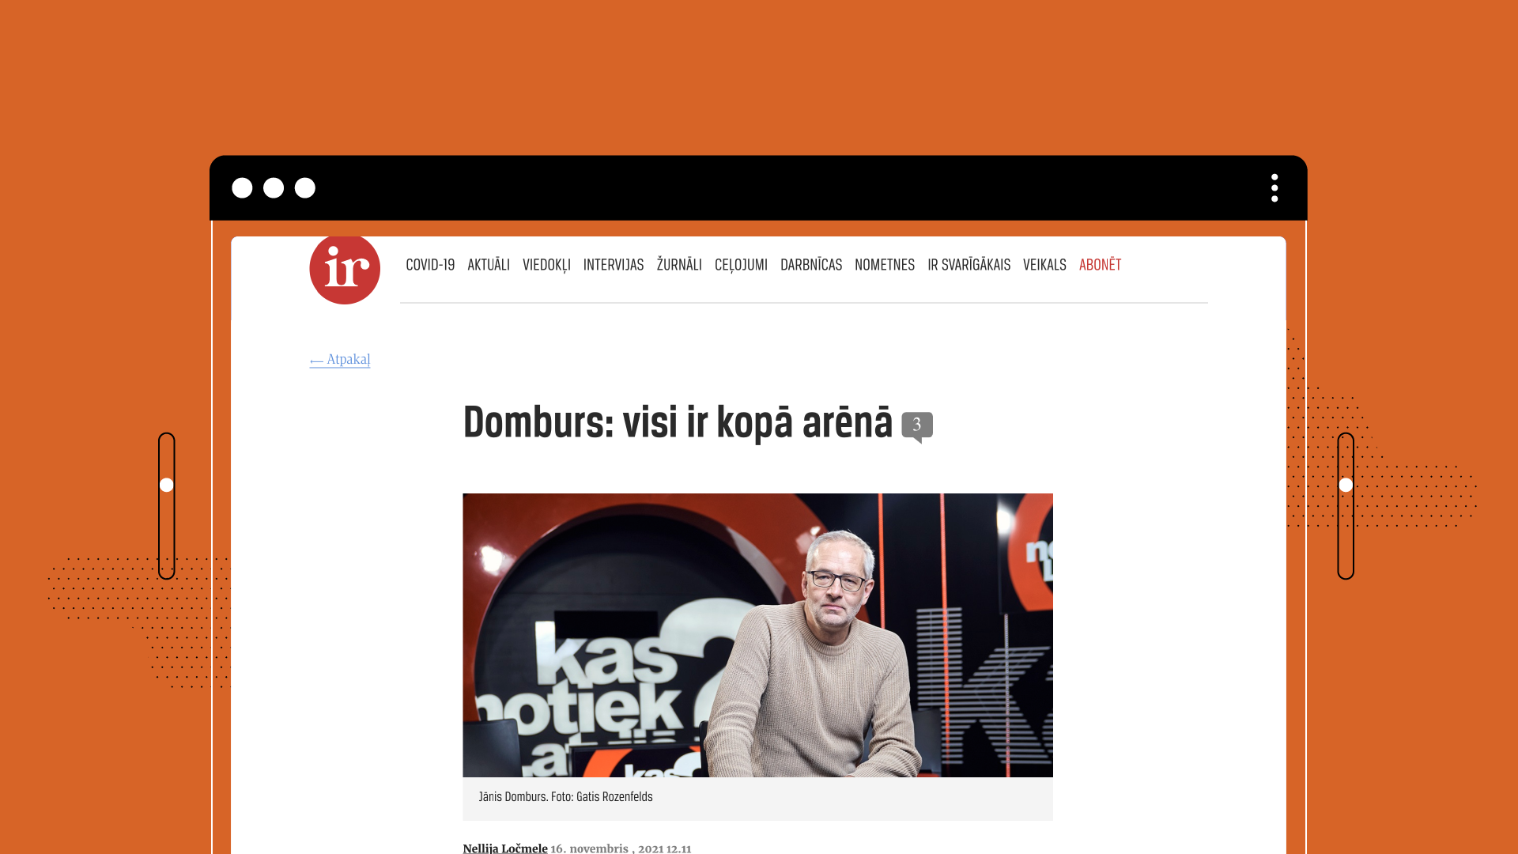

Slide 9
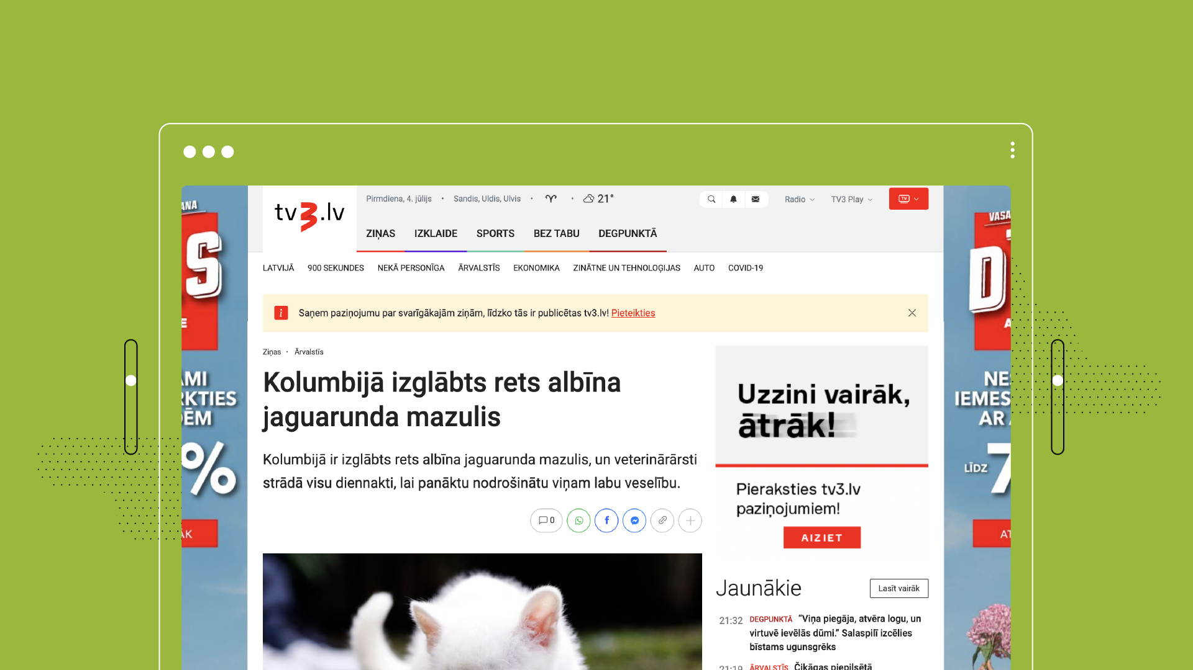

Slide 10
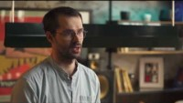
Notes:
Redakcionālā politika: https://youtu.be/3ANFh3I0D_8

Slide 11
Žurnālistikas standarti

Slide 12


Slide 13


Slide 14


Slide 15


Slide 16


Slide 17


Slide 18
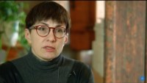
Notes:
Rita Ruduša par žurnālistikas pamatprincipiem: https://youtu.be/DDs7LRk8JkY

Slide 19
Preses brīvība Baltijas valstīs
Notes:
Vārdnīcā Merriam-Webster Dictionary teikts: “Preses brīvība ir laikrakstu, žurnālu un citu plašsaziņas līdzekļu tiesības publicēt ziņas bez valdības kontroles.” Kad mediji ir vāji, un tos kontrolē valdība, politiķi var rīkoties nesodīti un palikt pie varas. Neatkarīga prese ir demokrātijas pamats.
Organizācija Reporters Without Borders ik gadu sagatavo ziņojumu par mediju brīvību 180 valstīs. Latvija 2021. gada reitingā ieņem 22. vietu. Mūsu kaimiņvalsts Igaunija – 15. vietu, bet Lietuva – 28. vietu. Lai gan Baltijas valstis ir salīdzinoši labvēlīga vieta žurnālista darbam, organizācija arī brīdina, ka visā pasaulē situācija ik gadu pasliktinās, un žurnālista darbs kļūst arvien bīstamāks.

Slide 20
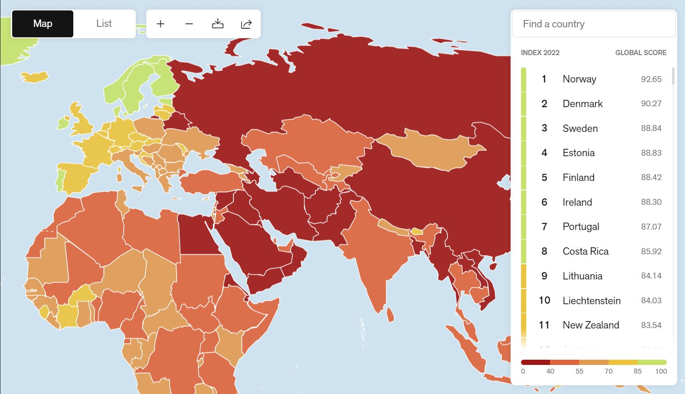
Notes:
https://infogram.com/reporter-without-borders-world-press-freedom-index-2022-1hzj4o3oq0xlo4p

Slide 21
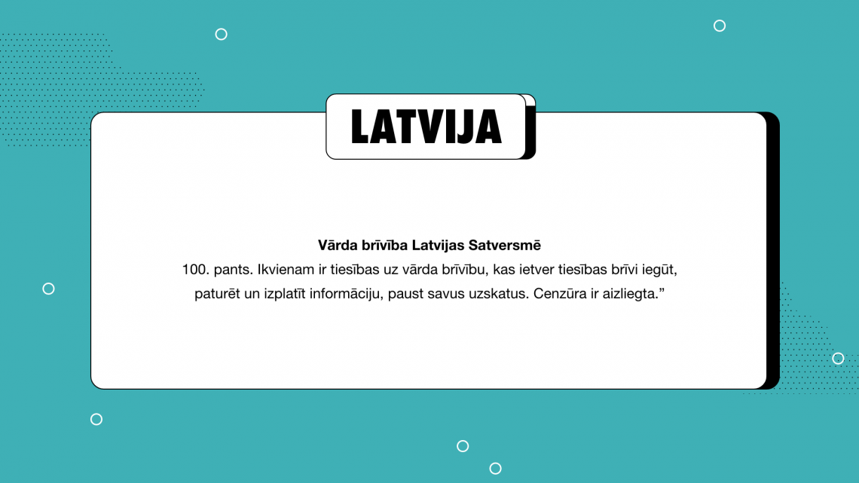

Slide 22


Preses brīvība: mājas darbs
Salīdziniet preses brīvību Latvijā ar preses brīvību kādā citā valstī pēc izvēles, izmantojot www.rsf.org!
Dalieties ar saviem secinājumiem!
Notes:
www.rsf.org

Slide 23

Noslēgums
Ko jaunu apguvām?

